Slide 1
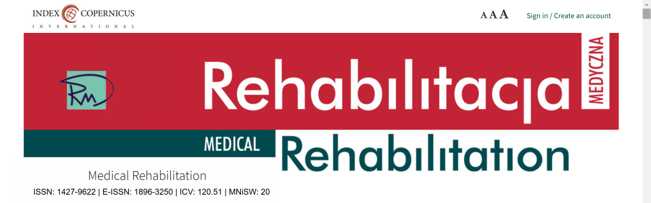
KOŁO NAUKOWE MEDYCYNY OSTEOPATYCZNEJ I FIZJOTERAPII
MAZOWIECKA UCZELNIA MEDYCZNA
PRACE BADAWCZE ZAKOŃCZONE - OPUBLIKOWANE

Slide 2
KOŁO NAUKOWE MEDYCYNY OSTEOPATYCZNEJ I FIZJOTERAPII
MAZOWIECKA UCZELNIA MEDYCZNA
PRACE BADAWCZE ZAKOŃCZONE - OPUBLIKOWANE

Slide 3
1. Zastosowanie kliniczne technik wisceralnych (ICD-9 nr 93.63) regulujących mechanizmy fizjologiczne trzustki przed i po transplantacji Planowana publikacja w: Projekt prowadzi: prof. nadzw. dr n. med. Michał Dwornik D.O.
KOŁO NAUKOWE MEDYCYNY OSTEOPATYCZNEJ I FIZJOTERAPII
MAZOWIECKA UCZELNIA MEDYCZNA
PRACE BADAWCZE W TRAKCIE REALIZACJI

Slide 4
2. An Epidemiological Profile of CrossFit Athletes in Poland. 3. Risk Factors for Injury in CrossFit - Retrospective Study. Planowana publikacja w: Projekt prowadzi: prof. nadzw. dr n. med. Sebastian Szajkowski D.O. prof. nadzw. dr n. med. Michał Dwornik D.O.
KOŁO NAUKOWE MEDYCYNY OSTEOPATYCZNEJ I FIZJOTERAPII
MAZOWIECKA UCZELNIA MEDYCZNA
PRACE BADAWCZE W TRAKCIE REALIZACJI

Slide 5
2. Zastosowanie kliniczne technik myofascial- mięśniowo-powięziowych (ICD-9 nr 93.63) w ocenie USG i termografii Planowana publikacja w: Projekt prowadzi: prof. nadzw. dr n. med. Sebastian Szajkowski D.O.
KOŁO NAUKOWE MEDYCYNY OSTEOPATYCZNEJ I FIZJOTERAPII
MAZOWIECKA UCZELNIA MEDYCZNA
PRACE BADAWCZE W TRAKCIE REALIZACJI

Slide 6
3. Leczenie osteopatyczne (ICD-9 nr 93.63) ograniczanie objawy mięśniaków macicy Planowana publikacja w: Projekt prowadzi: Tomasz Boruc D.O.
KOŁO NAUKOWE MEDYCYNY OSTEOPATYCZNEJ I FIZJOTERAPII
MAZOWIECKA UCZELNIA MEDYCZNA
PRACE BADAWCZE W TRAKCIE REALIZACJI

